Slide 1
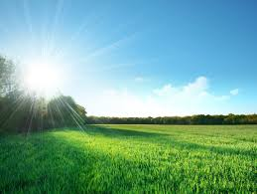
আজকের ক্লাসে স্বাগতম সবাইকে

Slide 2
পরিচিতি
হাছিনা মমতাজ
সহকারী প্রধান শিক্ষক
রাজা জিসি হাইস্কুল,সিলেট।
ইমেইল- hasinalovely76@gmail.com
মোবাইল নাম্বার- 01722522099
বিষয়ঃ- বাংলা সাহিত্য
বিষয়বস্তুঃ- কবিতা
শ্রেণিঃ- দশম
মোট শিক্ষার্থীঃ- ৪৫
মোট সময়ঃ- ৫০ মিনিট

Slide 3
চল আমরা একটি ভিডিও দেখি ।
আমরা কিসের ভিডিও দেখলাম বলতে পার কি ?
আমাদের আজকে যে কবিতা পড়ব তার নাম কি বলতে পারবে ?

Slide 4
আজকের পাঠের
শিরোনাম
স্বাধীনতা এ শব্দটি কিভাবে আমাদের হল
নির্মলেন্দু গুণ

Slide 5
শিখন ফল
এই পাঠ শেষে শিক্ষার্থীরা ------
কবি সম্পর্কে বলতে পারবে।
নিরব পাঠ ও সরব পাঠ সম্পর্কে ধারনা লাভ করবে ।
কবিতার সারমর্ম বলতে পারবে এবং শব্দার্থ বলতে পারবে।

Slide 6
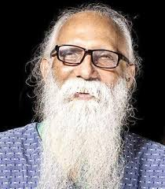
কবি পরিচিতি
শিক্ষগত যোগ্যতা
১৯৬২ সালে সিকেপি ইনস্টিটিওশন এস,এস,সি
১৯৬৪ সালে নেত্রকোনা কলেজ থেকে উচ্চ মাধ্যমিক
১৯৬৯ সালে ঢাকা বিশ্ববিদ্যালয় থেকে স্নাতক পাস করেন ।
নির্মলেন্দু গুণ ১৯৪৫ সালে নেত্রকোনা জেলা কাশবন গ্রামে জন্মগ্রহণ করেন।
পিতা সুখেন্দু প্রকাশ গুণ চৌধুরী
এবং
মাতা বীনাপানি গুণ ।
কাব্য সাহিত্যে অবদানের জন্য তিনি একুশে পদক,
বাংলা একাডেমি পুরস্কার,কবি হাফিজুর রহমান স্মৃতি স্বর্ণপদক,জাতীয় কবিতা পরিষদ পুরস্কার সহ অসংখ্য পুরস্কার ও সম্মানমায় ভূষিত হন ।
কবি ও সাংবাদিক
উল্লেখযোগ্য কাব্য গ্রন্ত
প্রেমাংশুর রক্ত চাই ,বাংলার মাটি বাংলার জল
চাষাভূষার কাব্য, পঞ্চাশ সহস্র বর্ষ,
আপন দলের মানুষ ।
ছোটদের জন্য লেখা উপন্যাস
কালোমেঘের ভেলা
বাবা যখন ছোট ছিলেন
নির্মলেন্দু গুণ

Slide 7
একক কাজ
কবি পরিচিতি নিরবে ৫ মিনিট পড় ।

Slide 8
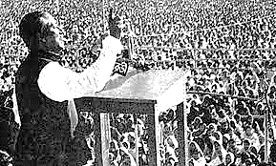
কবিতা আবৃত্তি
স্বাধীনতা ,এ শব্দটি কীভাবে আমাদের হল
নির্মলেন্দু গুণ
একটি কবিতা লেখা হবে তার জন্য অপেক্ষার উত্তেজনা নিয়ে
লক্ষ লক্ষ উন্মত্ত অধীর ব্যাকুল বিদ্রোহী শ্রোতা বসে আছে
ভোর থেকে জনসমুদ্রের উদ্যান সৈকতেঃ ‘কখন আসবে কবি ?’
এই শিশু পার্ক সেদিন ছিলনা ,
এই বৃক্ষ ফুলে শোভিত উদ্যান সেদিন ছিলনা,
এই তন্দ্রাচ্ছন্ন বিবর্ণ বিকেল সেদিন ছিলনা ।
তাহলে কেমন ছিল সেদিনের সেই বিকেল বেলাটি ?

Slide 9
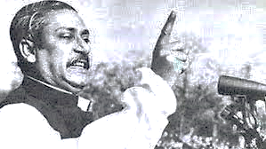
কবিতা আবৃত্তি
তা হলে কেমন ছিল শিশু পার্কে,বেঞ্চে ,বৃক্ষে,ফুলের বাগানে
ঢেকে দেয়া সেই ঢাকার হৃদয় মাঠখানি ?
জানি,সেদিনের সব স্মৃতি মুছে দিতে হয়েছে উদ্যত
কালো হাত । তাই দেখি কবিহীন এই বিমুখ প্রান্তরে আজ
কবির বিরুদ্ধে কবি ,
মাঠের বিরুদ্ধে মাঠ ,
বিকেলের বিরুদ্ধে বিকেল,
উদ্যানের বিরুদ্ধে উদ্যান ,
মার্চের বিরুদ্ধে মার্চ __।
হে অনাগত শিশু ,হে আগামী দিনের কবি ,
শিশু পার্কের রঙিন দোলনায় দোল খেতে খেতে তুমি
একদিন সব জানতে পারবে ; আমি তোমাদের কথা ভেবে
লিখে রেখে যাচ্ছি সেই শ্রেষ্ট বিকেলের গল্প ।

Slide 10
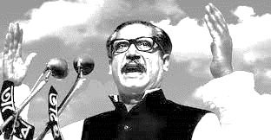
কবিতা আবৃত্তি
সেদিন এই উদ্যানের রুপ ছিল ভিন্নতর ।
না পার্ক না ফুলের বাগান,-- এসবের কিছুই ছিল না ,
শুধু একখন্ড অখন্ড আকাশ যেরকম ,সেরকম দিগন্ত প্লাবিত
ধু ধু মাঠ ছিল দূর্বাদলে ঢাকা ,সবুজে সবুজময় ।
আমাদের স্বাধীনতা প্রিয় প্রাণের সবুজ এসে মিশেছিল
এই ধু ধু মাঠের সবুজে ।
কপালে কব্জিতে লালসালু বেঁধে
এই মাঠে ছুটে এসেছিল কারখানা থেকে লোহার শ্রমিক ,
লাংগল জোয়ার কাঁধে এসেছিল ঝাঁক বেঁধে উলঙ্গ কৃষক,
হাতের মুঠোয় মৃত্যু,চোখে স্বপ্ন নিয়ে এসেছিল মধ্যবিত্ত,
নিম্মবিত্ত ,করুণ কেরানি ,নারী ,বৃদ্ধ ,ভবঘুরে
আর তোমাদের মতো শিশু পাতা –কুড়ানিরা দল বেঁধে ।
একটি কবিতা পড়া হবে ,তার জন্য কী ব্যাকুল
প্রতীক্ষা মানুষেরঃ’কখন আসবে কবি? ‘ ‘কখন আসবে কবি ?’

Slide 11
কবিতা আবৃত্তি
শত বছরে শত সংগ্রাম শেষে ,
রবীন্দ্রনাথের মতো দৃপ্ত পায়ে হেঁটে
অতঃপর কবি এসে জনতার মঞ্চে দাঁড়ালেন ।
তখন পলকে দারুণ ঝলকে তরীতে উঠিল জল,
হৃদয়ে লাগিল দোলা ,জনসমুদ্রে জাগিল জোয়ার
সকল দোয়ার খোলা । কে রোধে তাঁহার ব্জ্রকন্ঠ বাণী ?
গণসূর্যের মঞ্চ কাঁপিয়ে কবি শোনালেন তাঁর অমর কবিতাখানিঃ
‘এবারের সংগ্রাম আমাদের মুক্তির সংগ্রাম,
এবারের সংগ্রাম স্বাধীনতার সংগ্রাম ।”
সেই থেকে স্বাধীনতা শব্দটি আমাদের ।

Slide 12
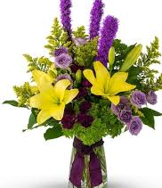
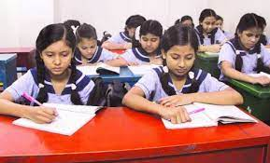
শিক্ষার্থীদের নিরব পাঠ
শিক্ষার্থীরা নিরবে ৭ মিনিট কবিতাটি পাঠ করবে ।

Slide 13
এসো কিছু নতুন শব্দের অর্থ শিখি
উদ্যত
প্রস্তত ,প্রবৃত্ত ।
বিমুখ প্রান্তরে
বিরুদ্ধ পরিবেশের মাঠ,প্রতিকূল পরিবেশ।
জনগ্ণের নেতা ,যাঁর তেজীয়ান দ্যুতি চারদিকে বিচ্ছুরিত হচ্ছিল তিনি যেনেক গণসূর্য।সেই নেতা যে মঞ্চে দাঁড়িয়ে সেটা গণসূর্যের মঞ্চ ।
গণসূর্যের মঞ্চ
ব্জ্র কন্ঠ
মেঘাচ্ছন্ন আকাশ থেকে বজ্র বা বিদ্যুতের ধ্বনি প্রচন্ড শক্তিধর শব্দের মতো। এখানে বঙ্গবন্ধুর কন্ঠস্বরকে বোঝানো হয়েছে ।

Slide 14
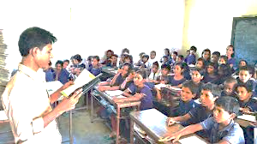
শিক্ষার্থীদের সরব পাঠ
শিক্ষার্থীরা প্রথমে একত্রে সরব পাঠ করবে ।তারপর একে একে তাদের থেকে কয়েকজন কবিতা আবৃত্তি করবে ।

Slide 15
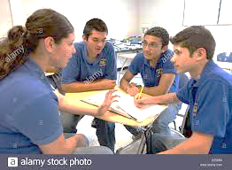
দলগত কাজ
কবিতাটির সারমর্ম লিখ ।

Slide 16
মূল্যায়ন
সংক্ষেপে উত্তর দাও --
১। করুণ কেরানি কাদেরকে বলা হয়েছে ?
২। ‘গণসূর্যের মঞ্চ ‘ বলতে কি বোঝানো হয়েছে ?
৩। নির্মলেন্দু গুণের দুটি কাব্যগ্রন্থের নাম বল ।
৪।শ্রেষ্ঠ বিকেলের গল্প বলতে কি বুঝ ?
৫। সব স্মৃতি মুছে দিতে কী উদ্যত ?

Slide 17
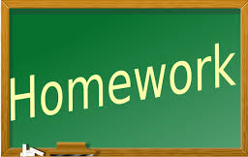
১৯৭১ সালের ৭ ই মার্চে বঙ্গবন্ধু শেখ মুজিবুর রহমানের ঐতিহাসিক ভাষণটি মুখস্থ করবে এবং পরের ক্লাসে শোনাবে ।

Slide 18
কে
দ
বা
ধ
ন্য
ই
বা
স

